Slide 1
IDS-Moz progress meeting
Novembro 2025
SE 48 (24 a 30/11/2025)

Slide 2
Casos de Doenças Notificados pela Vigilância Comunitária SE- CSZ
Semana epidemiológica 48 24 – 30/11/2025 | Faixa etária
 | 0 - < 2 Anos | 2 - < 5 Anos | 5 - < 15 Anos | 15 - < 50 Anos | 50 - < 65 Anos | ≥ 65 Anos | Total | Clustres
N° de Casos de doencas na Comunidade (comulativo) | 1504 |  |  |  |  |  |  | Area do CS Zimpeto
N° total de amostras colhidas (comulativo) | 802
N° total de casos das doenças Notificados SE |  |  |  |  |  |  | 14
N° total de casos suspeitos | 2 | 3 | 2 | 3 | 1 | 0 | 11
N° de amostras Colhidas IRAs | 2 | 3 | 1 | 1 | 1 | 0 | 8 (73%)
N° de suspeitos para Colera | 0 | 0 | 0 | 0 | 0 | 0 | 0
N° de Pacientes referidos da Comunidade | 0 | 0 | 0 | 0 | 0 | 0 | 0
N° de pacientes que chegaram a US | 0 | 0 | 0 | 0 | 0 | 0 | 0

Slide 3
Casos de doencas Notificados pela Vigilancia Comunitaria SE- HGM
Semana epidemiológica 48 24 – 30/11/2025 | Faixa etária
 | 0 - < 2 Anos | 2 - < 5 Anos | 5 - < 15 Anos | 15 - < 50 Anos | 50 - < 65 Anos | ≥ 65 Anos | Total | Clustres
N°de Casos de doencas Notificados da Comunidade (Comulativo) | 1918 |  |  |  |  |  |  | Area do HG Mavalane
N° total de amostras colhidas Comulativo | 375
N° total de casos das doenças Notificados SE 48 |  |  |  |  |  |  | 17
N° total de casos suspeitos | 4 | 3 | 9 | 0 | 0 | 0 | 16
N° de amostras colhidas | 3 | 2 | 5 | 0 | 0 | 0 | 10 (63%)
N° de suspeitos para Colera | 0 | 0 | 0 | 0 | 0 | 0 | 0
N° de Pacientes referidos da Comunidade | 0 | 0 | 0 | 0 | 0 | 0 | 0
N° de pacientes que chegaram a US | 0 | 0 | 0 | 0 | 0 | 0 | 0

Slide 4
Casos de doencas Notificados pela Vigilancia Comunitaria SE- Tete
Semana epidemiológica 48 24 – 30/11/2025 | Faixa etária
 | 0 - < 2 Anos | 2 - < 5 Anos | 5 - < 15 Anos | 15 - < 50 Anos | 50 - < 65 Anos | ≥ 65 Anos | Total | Clustres
N°de Casos de doencas Notificados da Comunidade (Comulativo) | 375 |  |  |  |  |  |  | Area do HP Tete
N° total de amostras colhidas Comulativo | 191
N° total de casos das doenças Notificados SE | 1 | 2 | 38 | 28 | 4 | 0 | 73
N° total de Casos Suspeitos | 0 | 3 | 14 | 12 | 2 | 0 | 31
N° de amostras Colhidas de IRAs | 0 | 3 | 13 | 8 | 1 | 0 | 25 (81%)
N° de suspeitos para Colera | 0 | 0 | 1 | 4 | 1 | 0 | 6
N° de Pacientes referidos da Comunidade | 0 | 0 | 0 | 0 | 0 | 0 | 0
N° de pacientes que chegaram a US | 0 | 0 | 0 | 0 | 0 | 0 | 0

Slide 5
Casos de doenças Notificados pela Vigilância Comunitaria SE- Zambézia
Semana epidemiológica 48 | Faixa etária
 | 0 - < 2 Anos | 2 - < 5 Anos | 5 - < 15 Anos | 15 - < 50 Anos | 50 - < 65 Anos | ≥ 65 Anos | Total | Clustres
N°de Casos de doencas Notificados da Comunidade (Comulativo) | 258 |  |  |  |  |  |  | Area do HG Quelimane
N° total de amostras colhidas Comulativo | 109
N° total de casos das doenças Notificados SE 48 | 03 | 04 | 03 | 06 | 04 | 0 | 20
N° total de Casos Suspeitos | 0 | 0 | 01 | 0 | 01 | 01 | 03
N° de amostras Colhidas de IRAs | 0 | 0 | 01 | 0 | 01 | 01 | 03 (38%)
N° de suspeitos para Colera | 0 | 0 | 0 | 0 | 0 | 0 | 0
N° de Pacientes referidos da Comunidade | 0 | 0 | 0 | 0 | 0 | 0 | 0
N° de pacientes que chegaram a US | 0 | 0 | 0 | 0 | 0 | 0 | 0

Slide 6
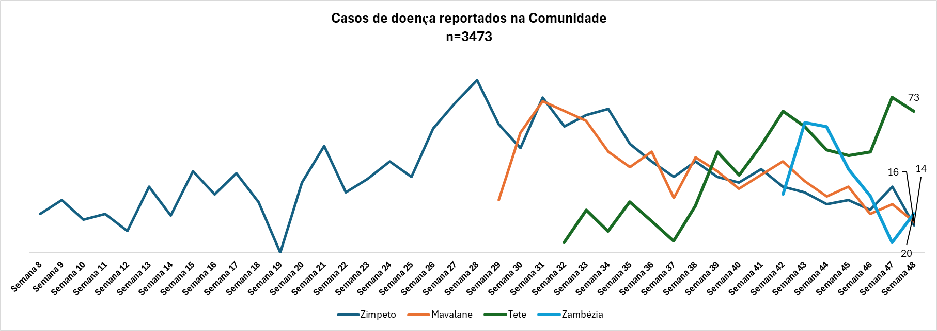
Casos de Doenças Reportados na Comunidade por SE 48

Slide 7
Dados agregados por Posto Sentinela (CSZimp e Mav)
Semana epidemiológica 48 24 – 30/11/2025 | Faixa etária
 | 0 - < 2 Anos | 2 - < 5 Anos | 5 - < 15 Anos | 15 - < 50 Anos | 50 - < 65 Anos | ≥ 65 Anos | Total | PS
Ambulatório (Triagens/Consultas):
N° total de visitas ambulatórias | 270 | 257 | 366 | 1090 | 88 | 24 | 2095 | CSZ
N° de novos casos de IRAL | 170 | 115 | 195 | 237 | 20 | 5 | 742 (35%)
N° de novas amostras IRA | 1 | 3 | 6 | 5 | 0 | 0 | 15 (2%)
N° total de visitas ambulatórias | 100 | 121 | 145 | 598 | 79 | 45 | 1088 | CSM
N° de novos casos de IRAL | 55 | 78 | 67 | 134 | 32 | 26 | 392 (36%)
N° de novas amostras IRA | 0 | 6 | 4 | 5 | 0 | 0 | 15 (3%)

Slide 8
Dados agregados por Posto Sentinela (HGMavalane)
Semana epidemiológica 48 24 – 30/11/2025 | Faixa etária
 | 0 - < 2 Anos | 2 - < 5 Anos | 5 - < 15 Anos | 15 - < 50 Anos | 50 - < 65 Anos | ≥ 65 Anos | Total | PS
Hospitalizado (Enfermaria/SO): IRAG |  |  |  |  |  |  |  | HGM
N° total de hospitalizações | 19 | 14 | 13 | 72 | 33 | 13 | 164
N° de novos casos de IRAG | 5 | 2 | 4 | 2 | 1 | 1 | 15 (9%)
N° de novas amostras IRA | 2 | 0 | 1 | 0 | 0 | 0 | 3 (20%)
Óbitos
Número de óbitos por todas as causas | 0 | 0 | 0 | 3 | 2 | 1 | 6
Número de óbitos por IRAG | 0 | 0 | 0 | 0 | 0 | 0 | 0

Slide 9
Dados agregados por Posto Sentinela (HPTete)
Semana epidemiológica 48 24 – 30/11/2025 | Faixa etária
 | 0 - < 2 Anos | 2 - < 5 Anos | 5 - < 15 Anos | 15 - < 50 Anos | 50 - < 65 Anos | ≥ 65 Anos | Total | PS
Hospitalizado (Enfermaria/SO): IRAG |  |  |  |  |  |  |  | HPT
N° total de hospitalizações | 69 | 12 | 11 | 70 | 2 | 3 | 169
N° de novos casos de IRAG | 2 | 0 | 0 | 0 | 0 | 1 | 3 (2%)
N° de novas amostras IRA | 2 | 0 | 0 | 0 | 0 | 1 | 3 (100%)
Óbitos
Número de óbitos por todas as causas | 10 | 0 | 0 | 8 | 0 | 0 | 18
Número de óbitos por IRAG | 0 | 0 | 0 | 0 | 0 | 0 | 0

Slide 10
Dados agregados por Posto Sentinela (HGQuelimane)
Semana epidemiológica 48 24 – 30/11/2025 | Faixa etária
 | 0 - < 2 Anos | 2 - < 5 Anos | 5 - < 15 Anos | 15 - < 50 Anos | 50 - < 65 Anos | ≥ 65 Anos | Total | PS
Hospitalizado (Enfermaria/SO): IRAG |  |  |  |  |  |  |  | HGQ
N° total de hospitalizações | 48 | 51 | 85 | 479 | 32 | 19 | 714
N° de casos com diag. sind de IRAG | 7 | 3 | 6 | 14 | 1 | 0 | 31 (4%)
N° de novas amostras IRA | 0 | 0 | 0 | 0 | 0 | 0 | 0
Óbitos
Número de óbitos por todas as causas | 0 | 0 | 0 | 0 | 0 | 0 | 0
Número de óbitos por IRAG | 0 | 0 | 0 | 0 | 0 | 0 | 0

Slide 11
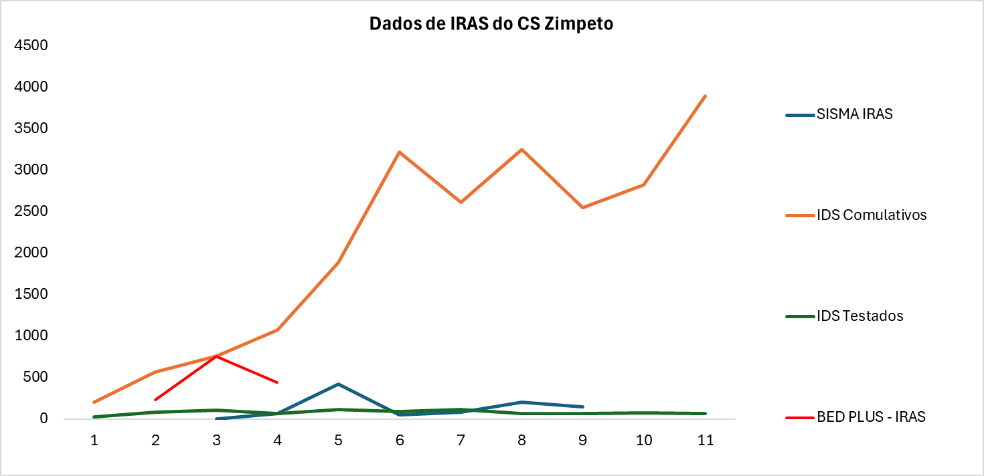
Dados de IRAS comparação SISMA VS IDS

Slide 12
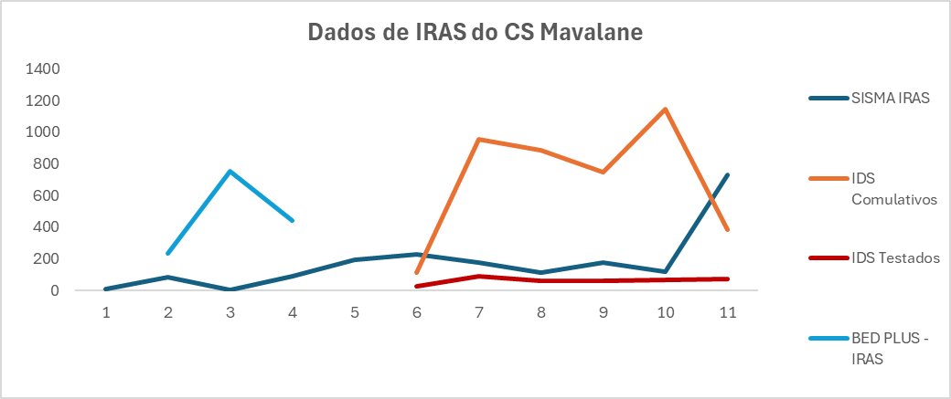
Dados de IRAS comparação SISMA VS IDS

Slide 13
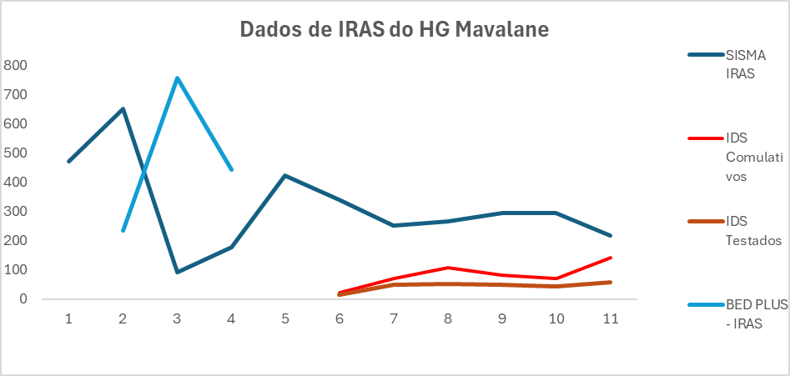
Dados de IRAS comparação SISMA VS IDS

Slide 14
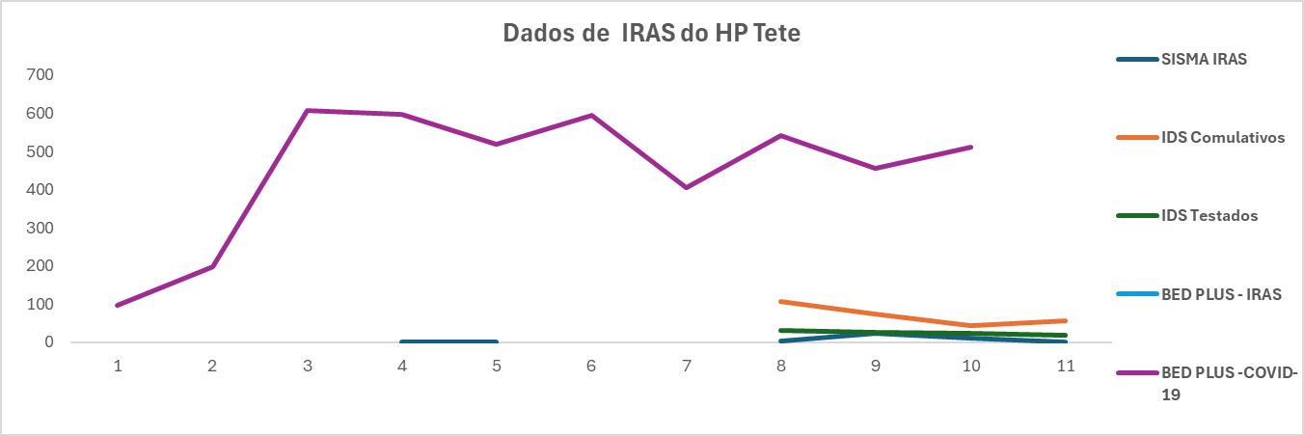
Dados de IRAS comparação SISMA VS IDS

Slide 15
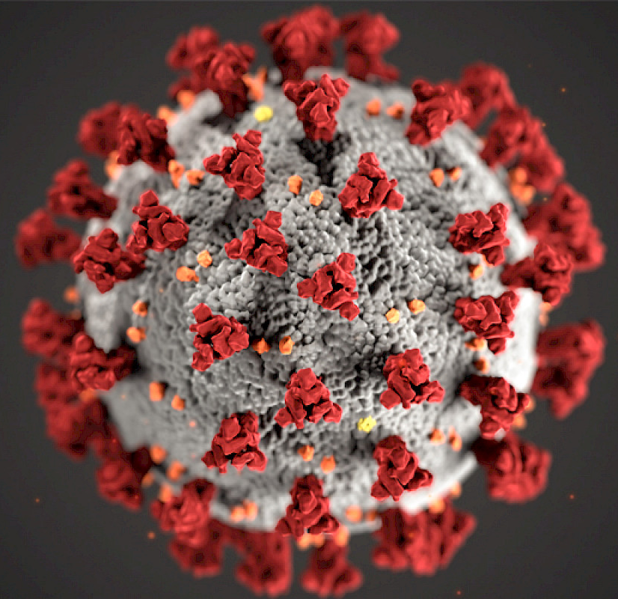
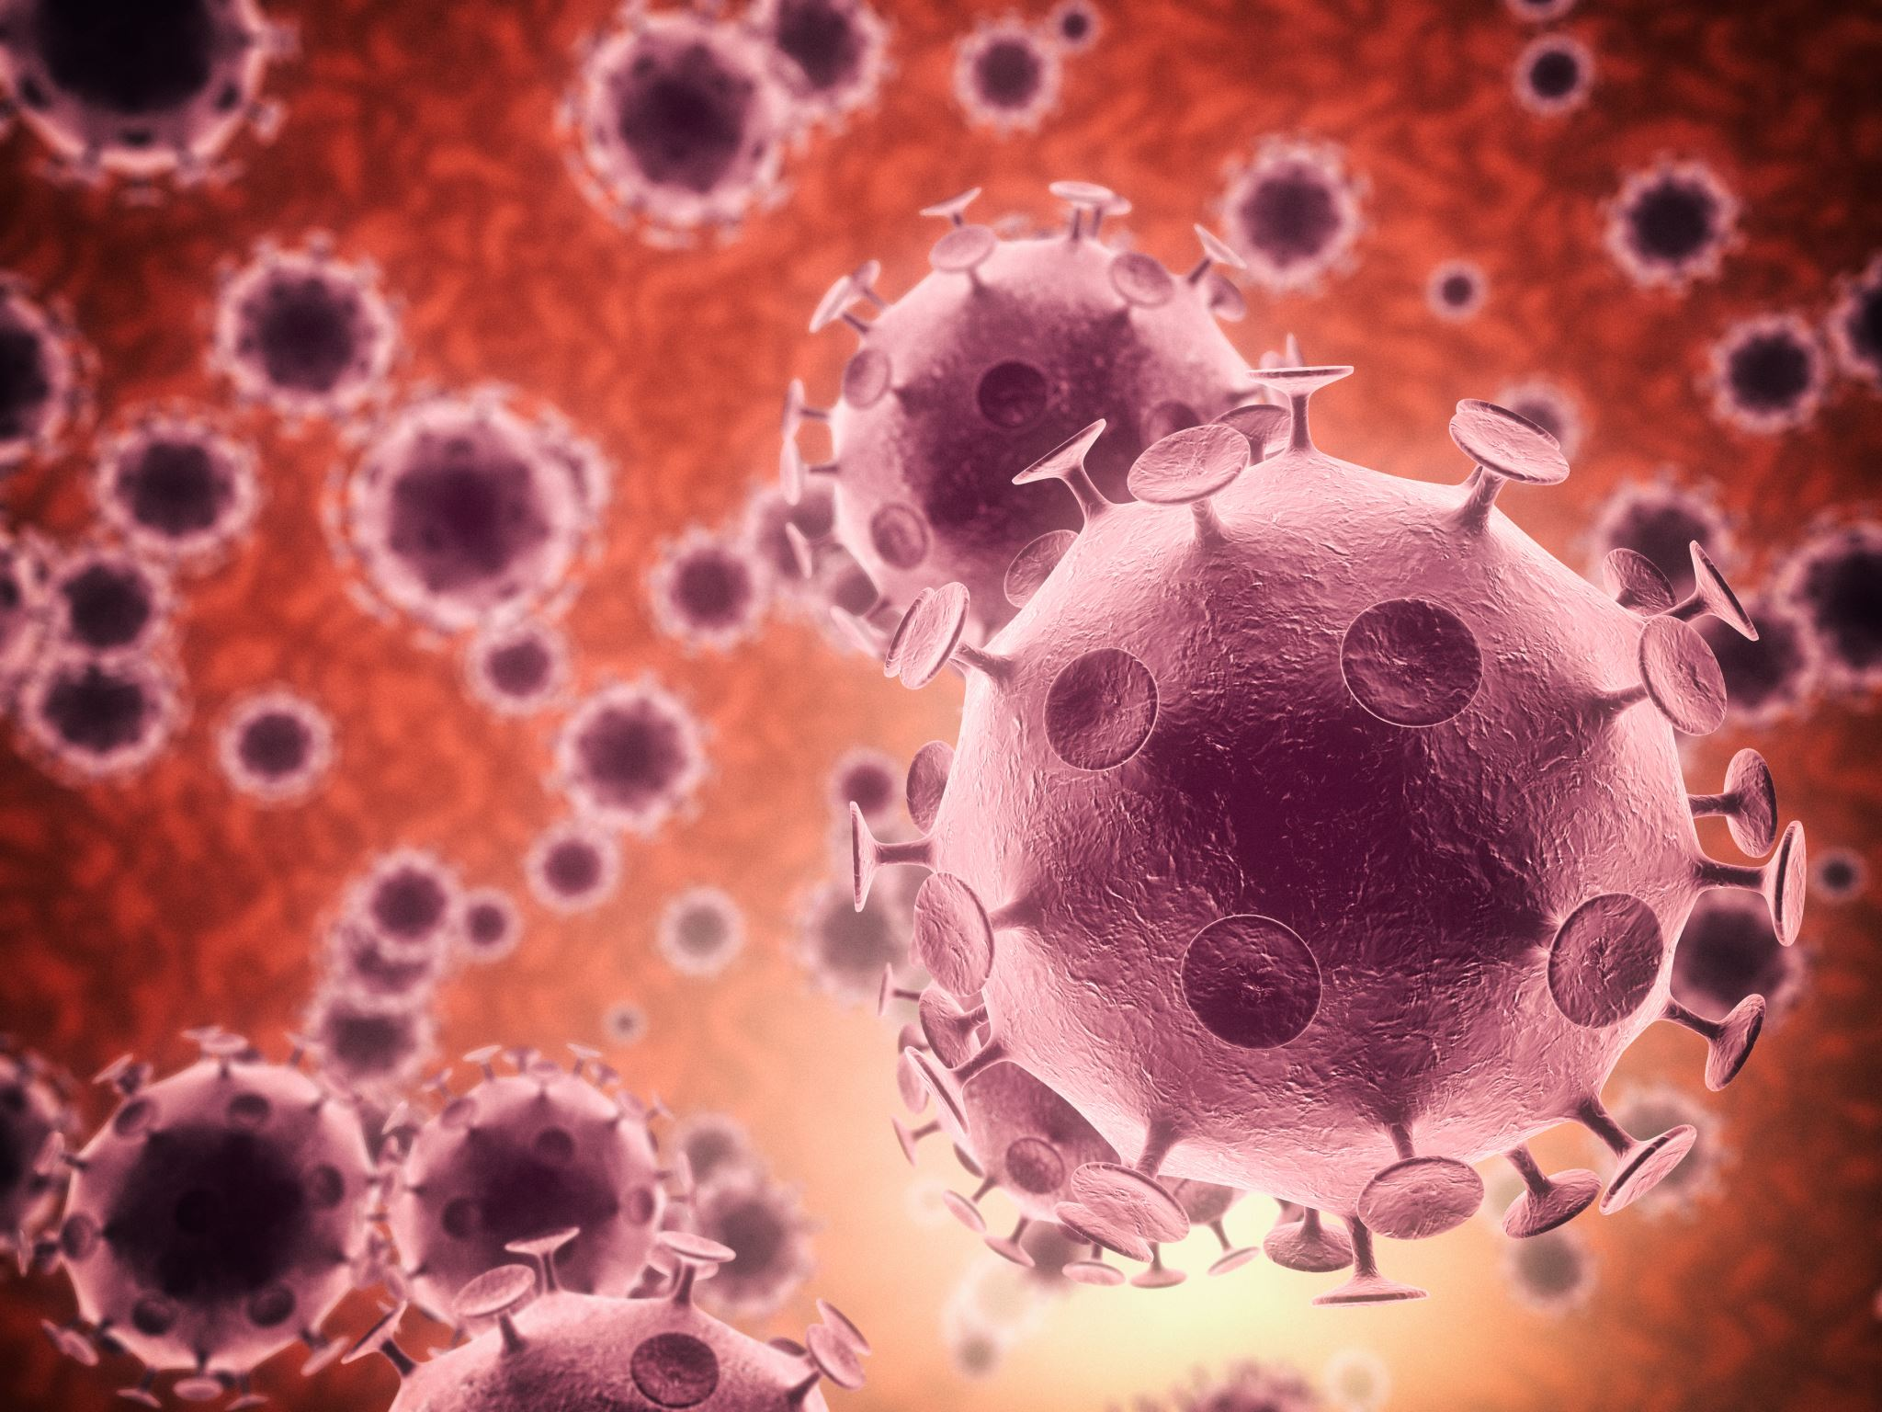
SARS-CoV-2 and Influenza surveillance

Slide 16
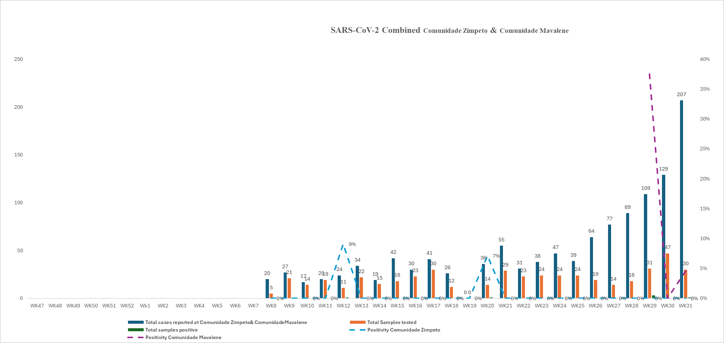
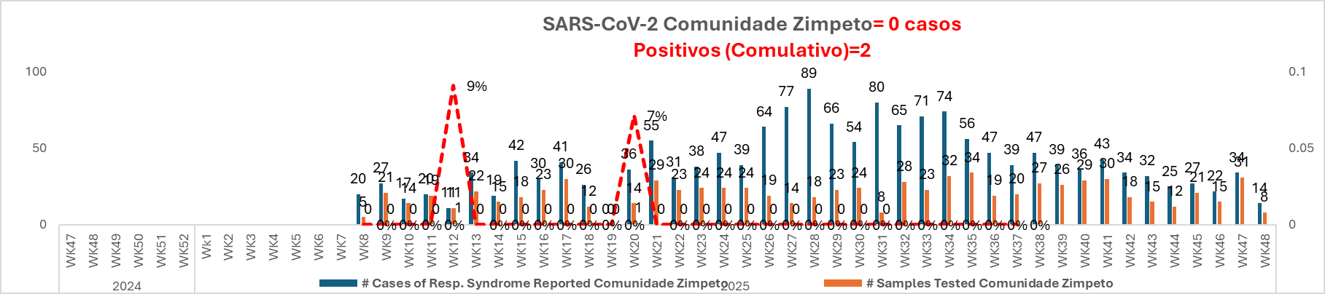
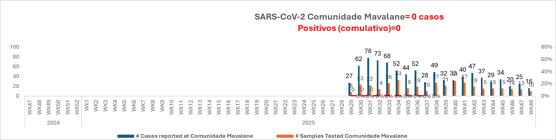
SARS-CoV-2- Community Disease reported, samples tested and positivity rate - Maputo city

Slide 17
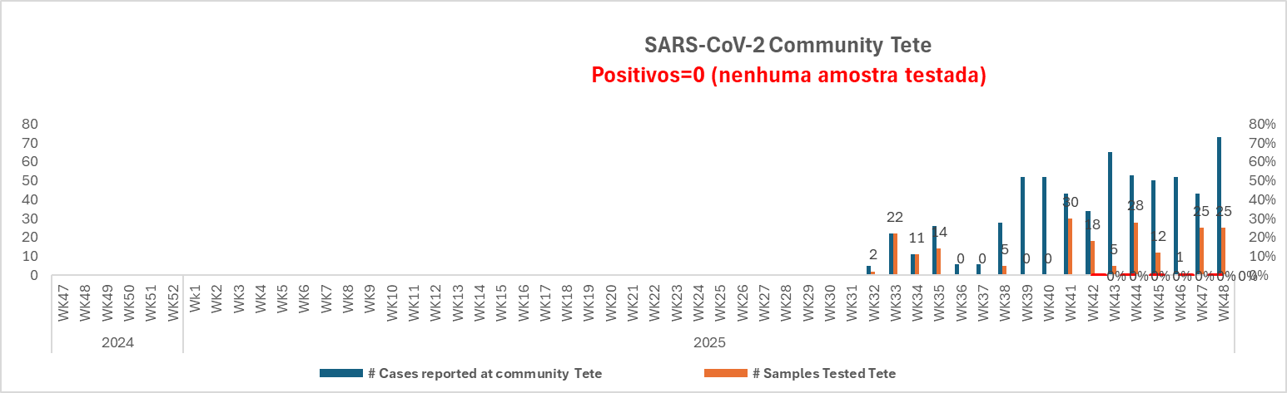
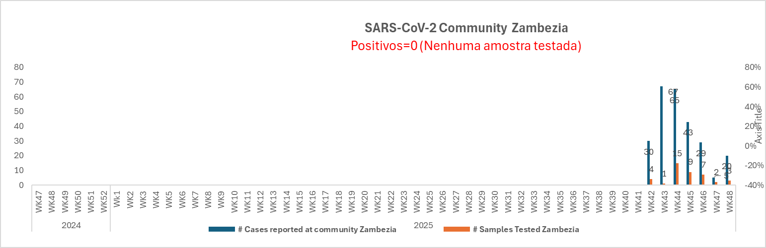
SARS-CoV-2- Community Disease reported, samples tested and positivity rate – Tete and Quelimane

Slide 18
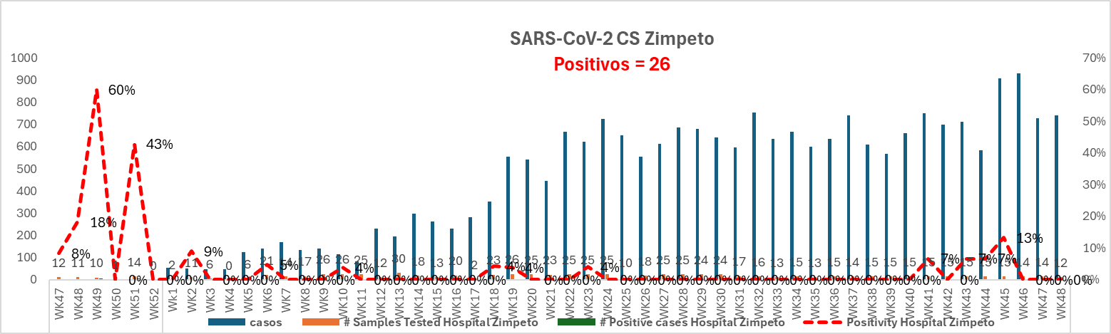
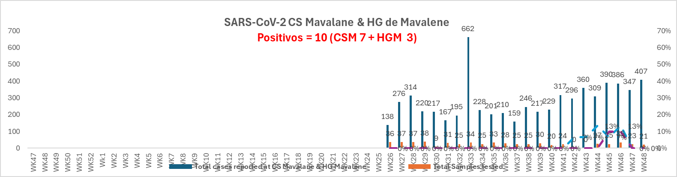
SARS-CoV-2- Health-Facility HF registries, samples tested and positivity rate - Maputo city

Slide 19
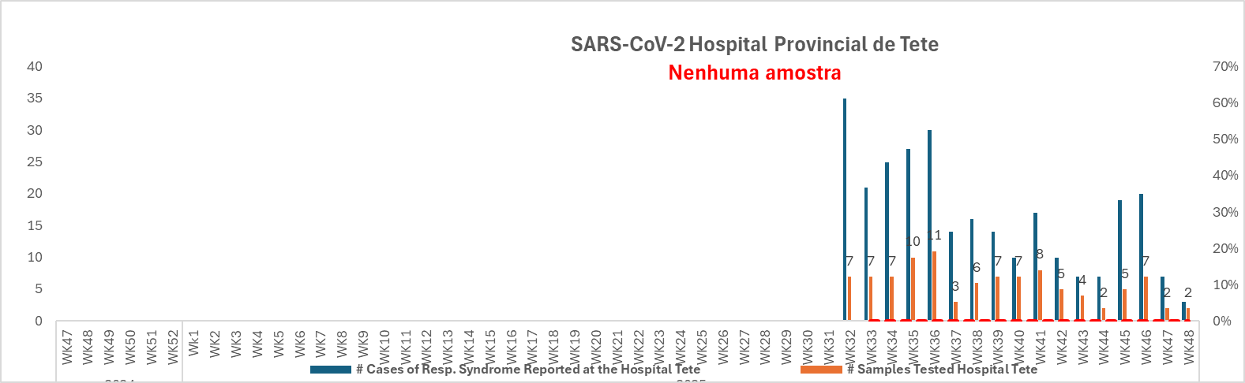
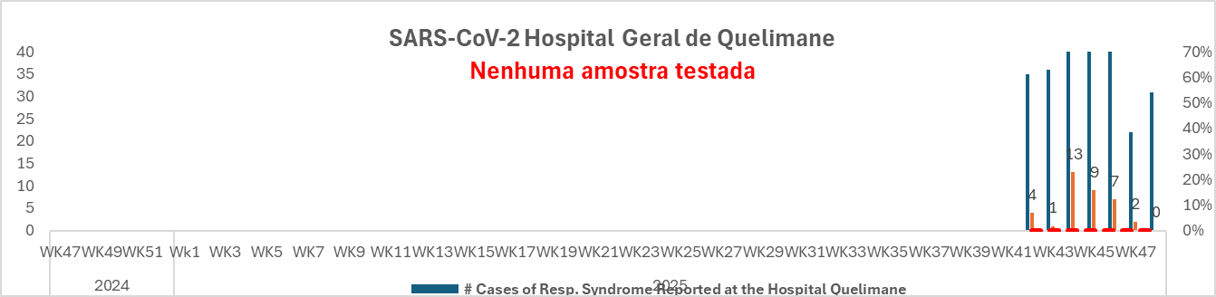
SARS-CoV-2- Health-Facility HF registries, samples tested and positivity rate – Tete & Quelimane

Slide 20
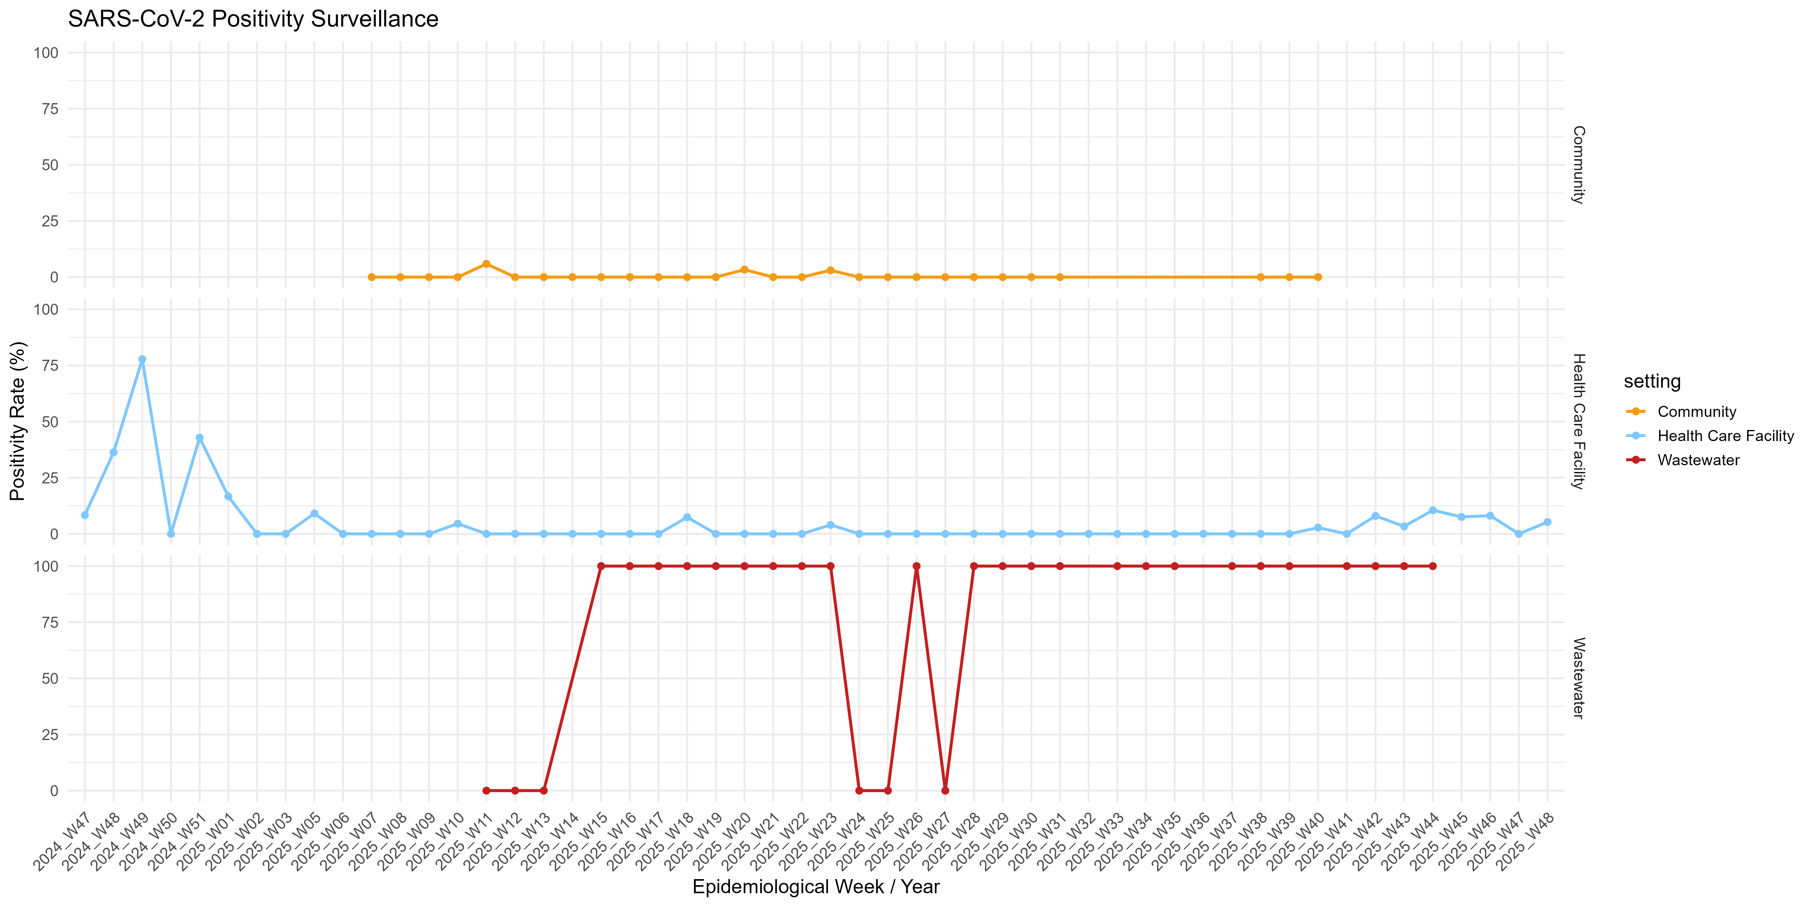
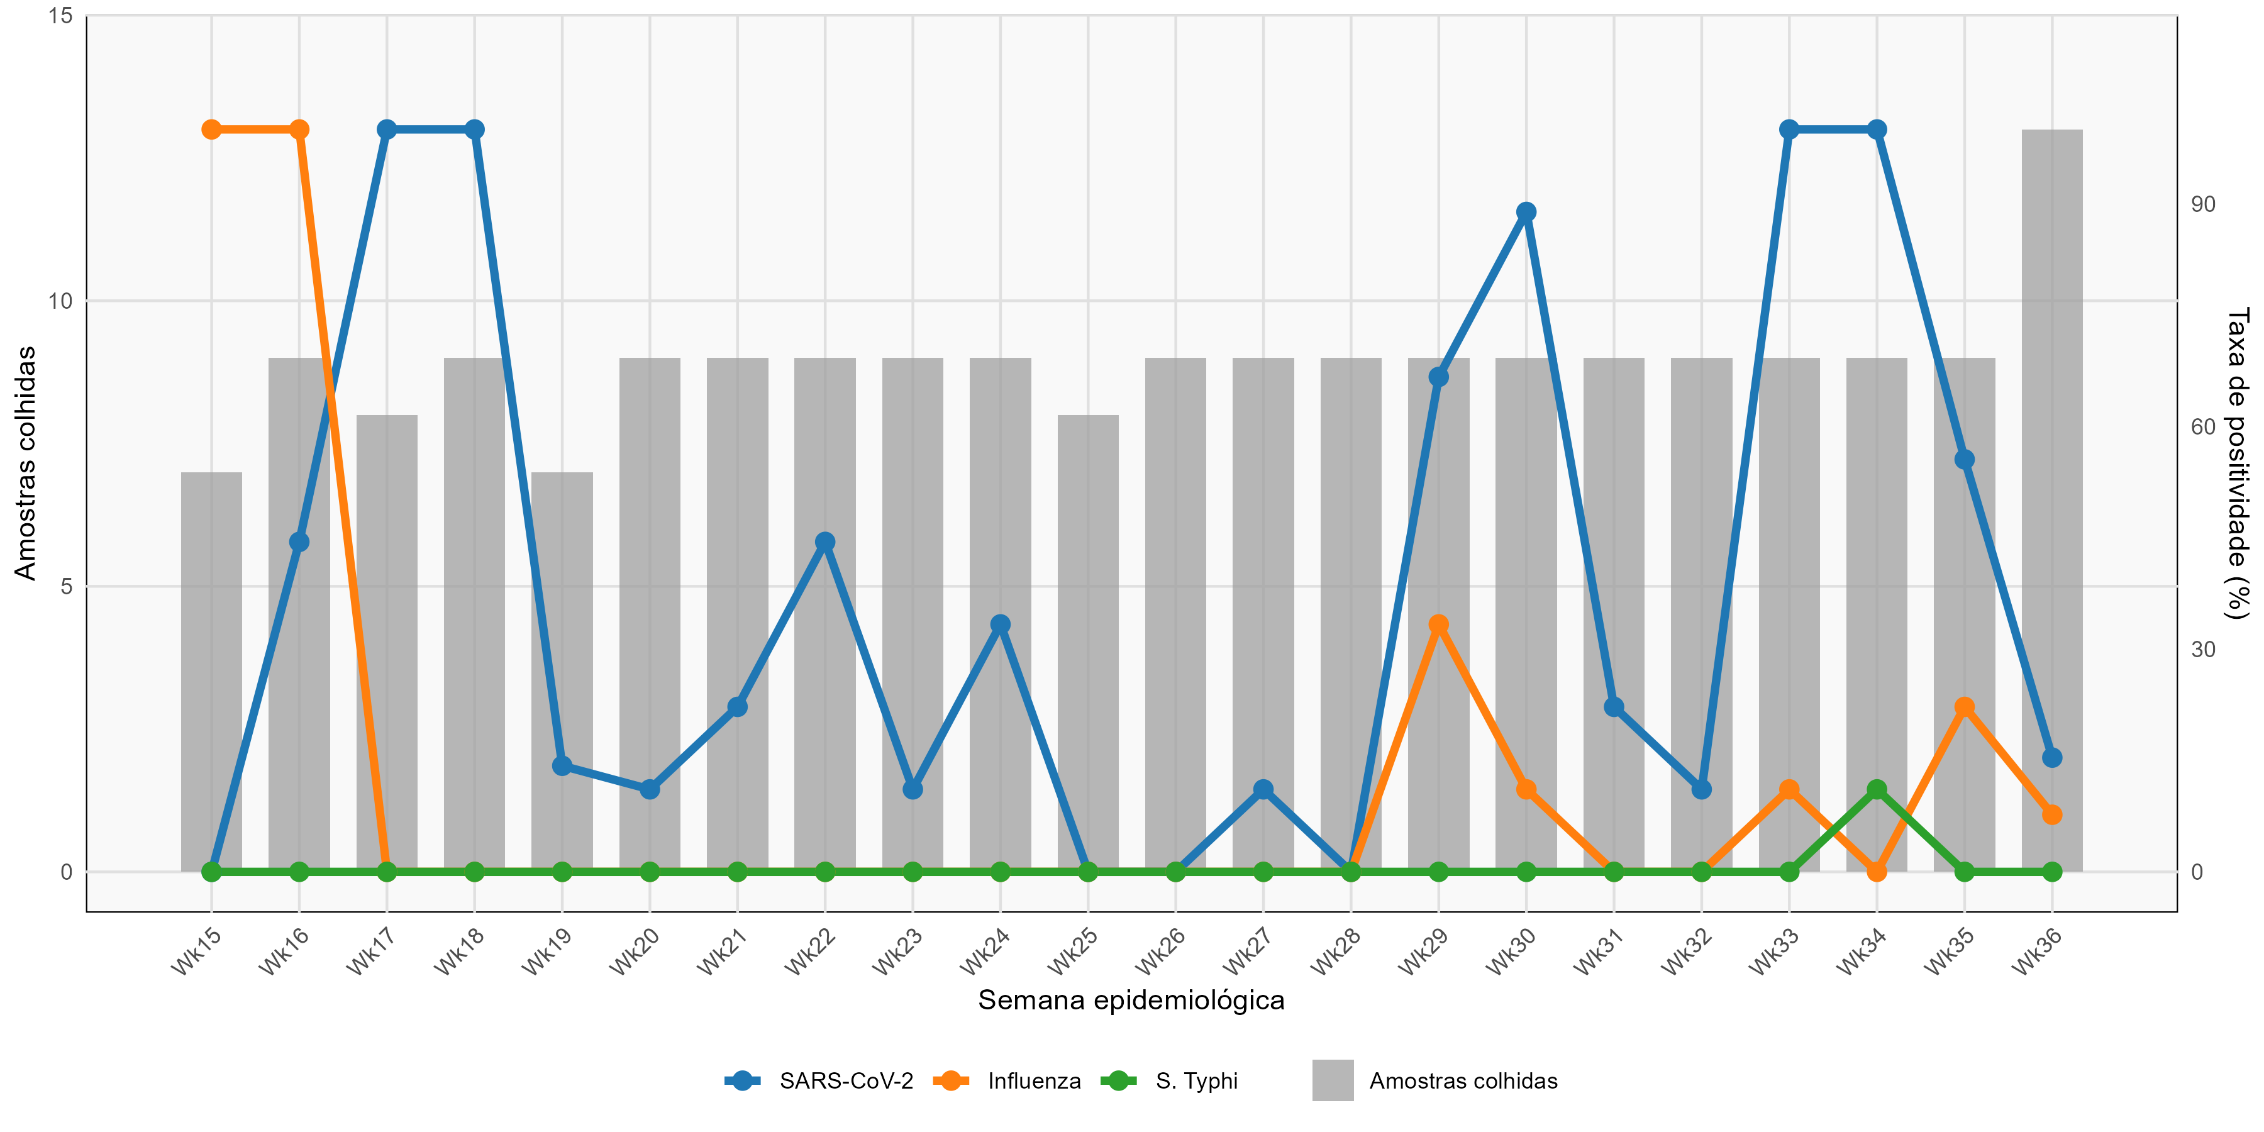
SARS-CoV-2- Combined Community, HF, and Wastewater​ Positivity rate - Maputo City

Slide 21
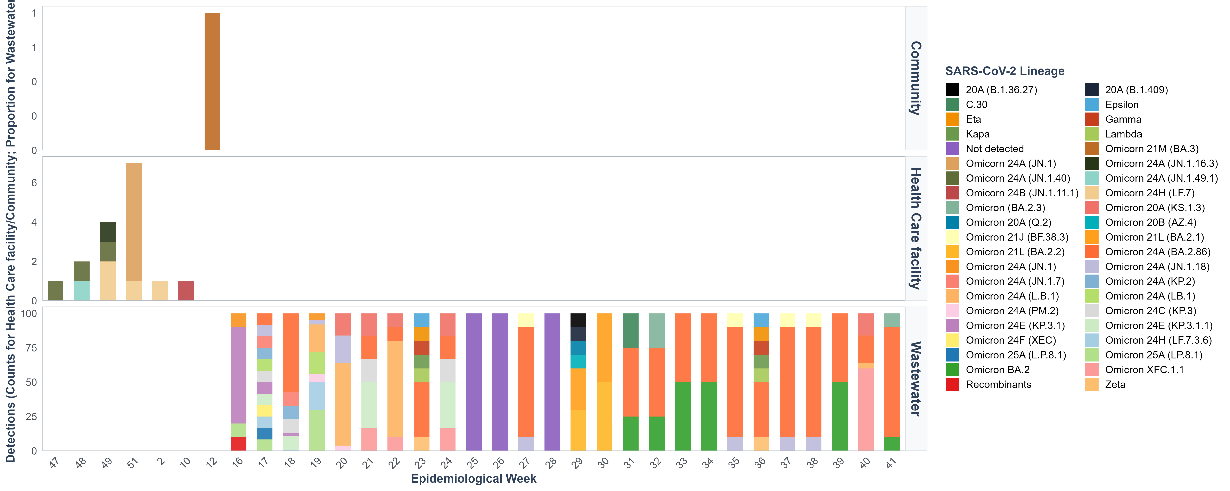
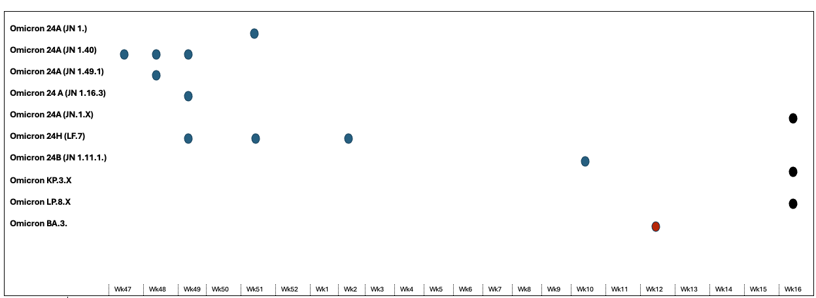
SARS-CoV-2 Genomic Surveillance- Combined Community, HF, and WW Maputo City
Number of detections
Proportion
New variant Zeta detected in WW starting on WK23
No variants of concern so far detected in clinical and WW samples
*Sem dados novos (Clínicas), 15 amostras no processo de testagem. E 0 na lista de espera.

Slide 22
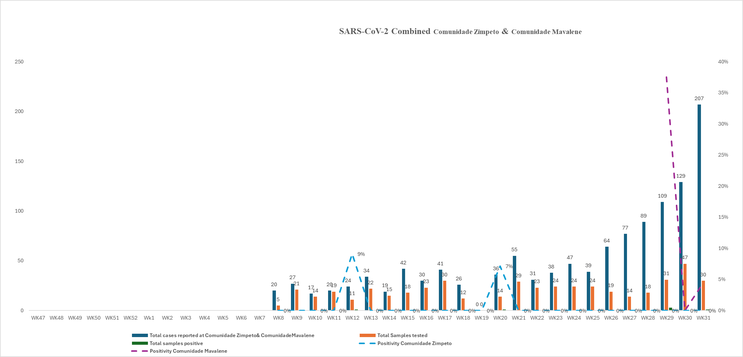
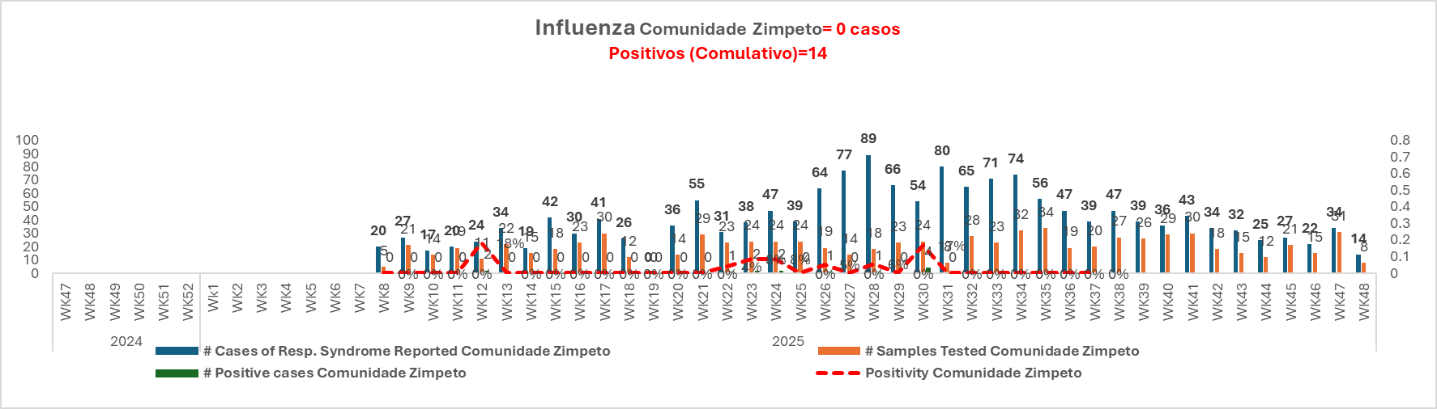
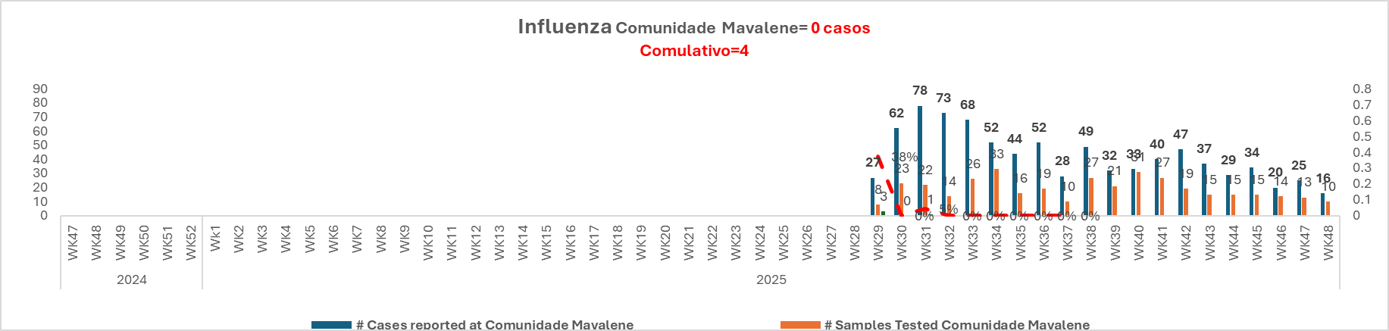
Influenza- Community Disease reported, samples tested and positivity rate – Maputo City

Slide 23
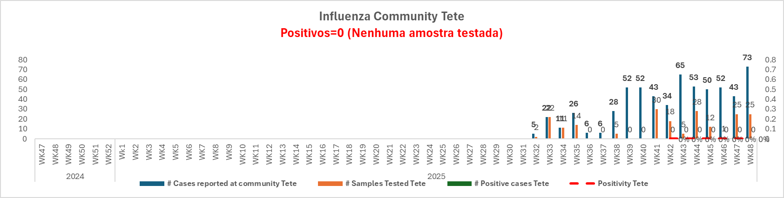
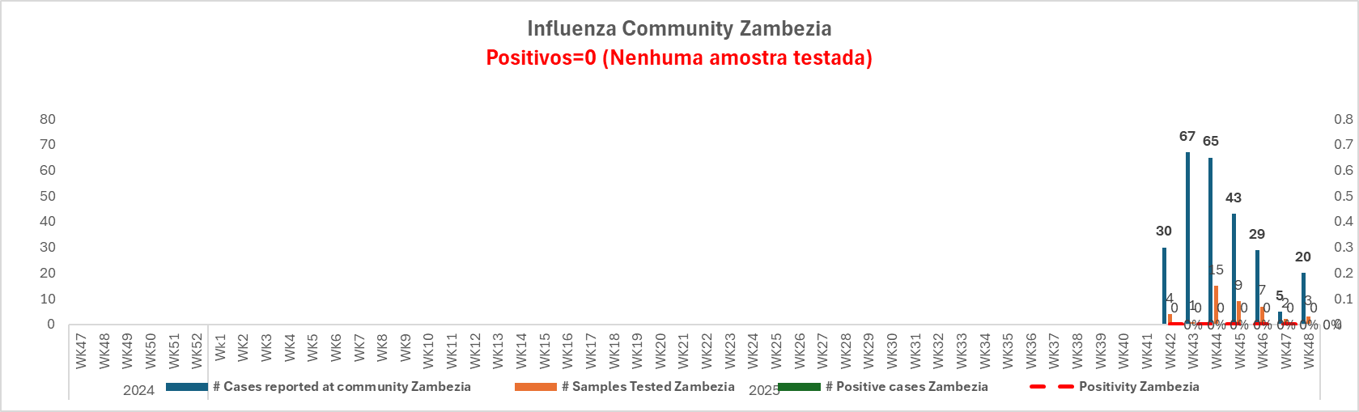
Influenza- Community Disease reported, samples tested and positivity rate – Tete and Quelimane

Slide 24
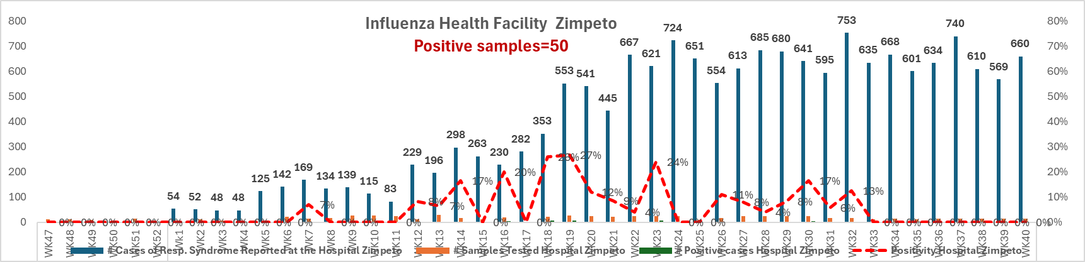
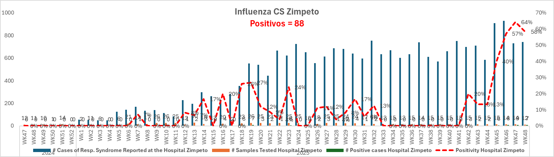
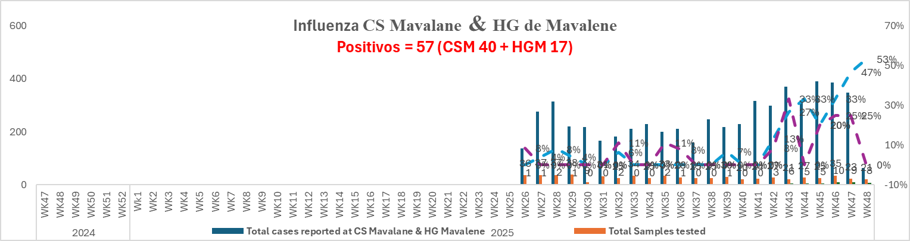
Influenza- Health-Facility HF registries, samples tested and positivity rate – Maputo City

Slide 25
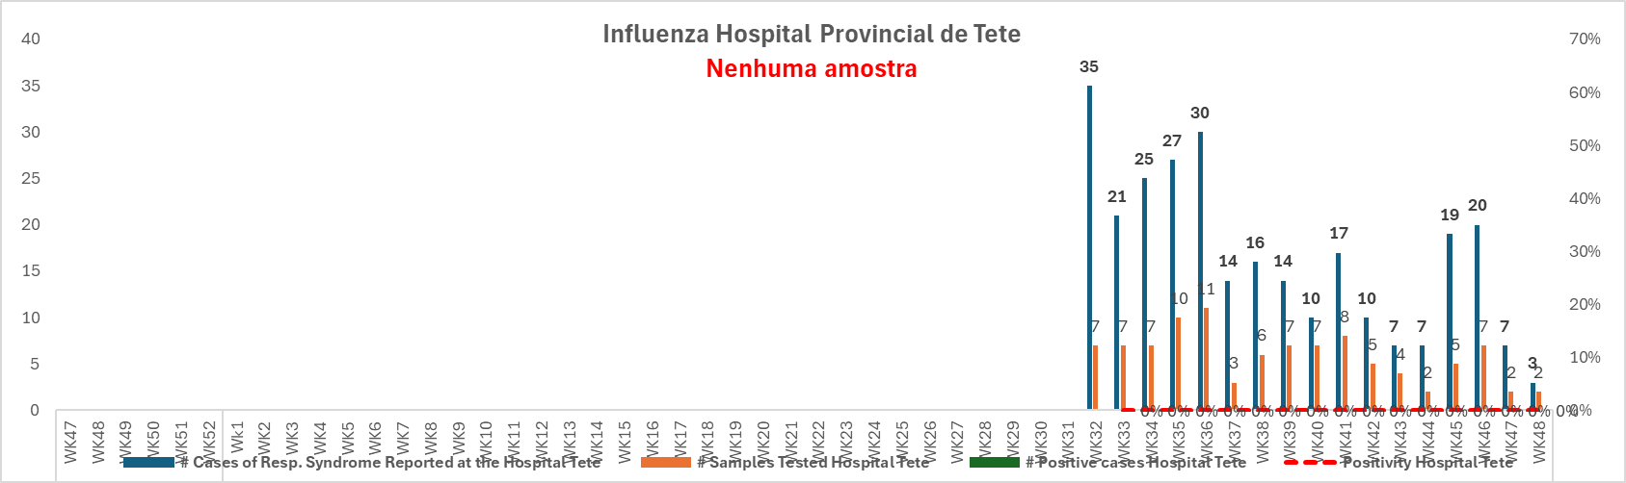
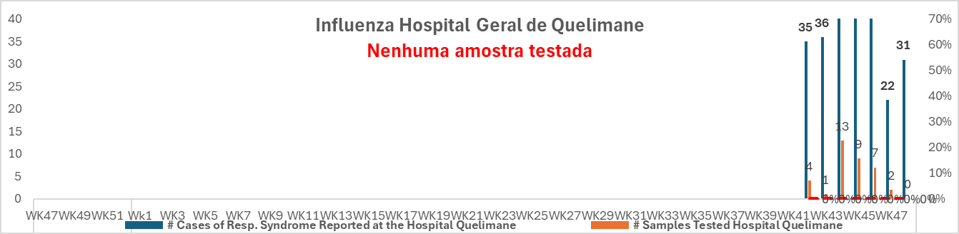
Influenza- Health-Facility HF registries, samples tested and positivity rate – Tete & Quelimane

Slide 26
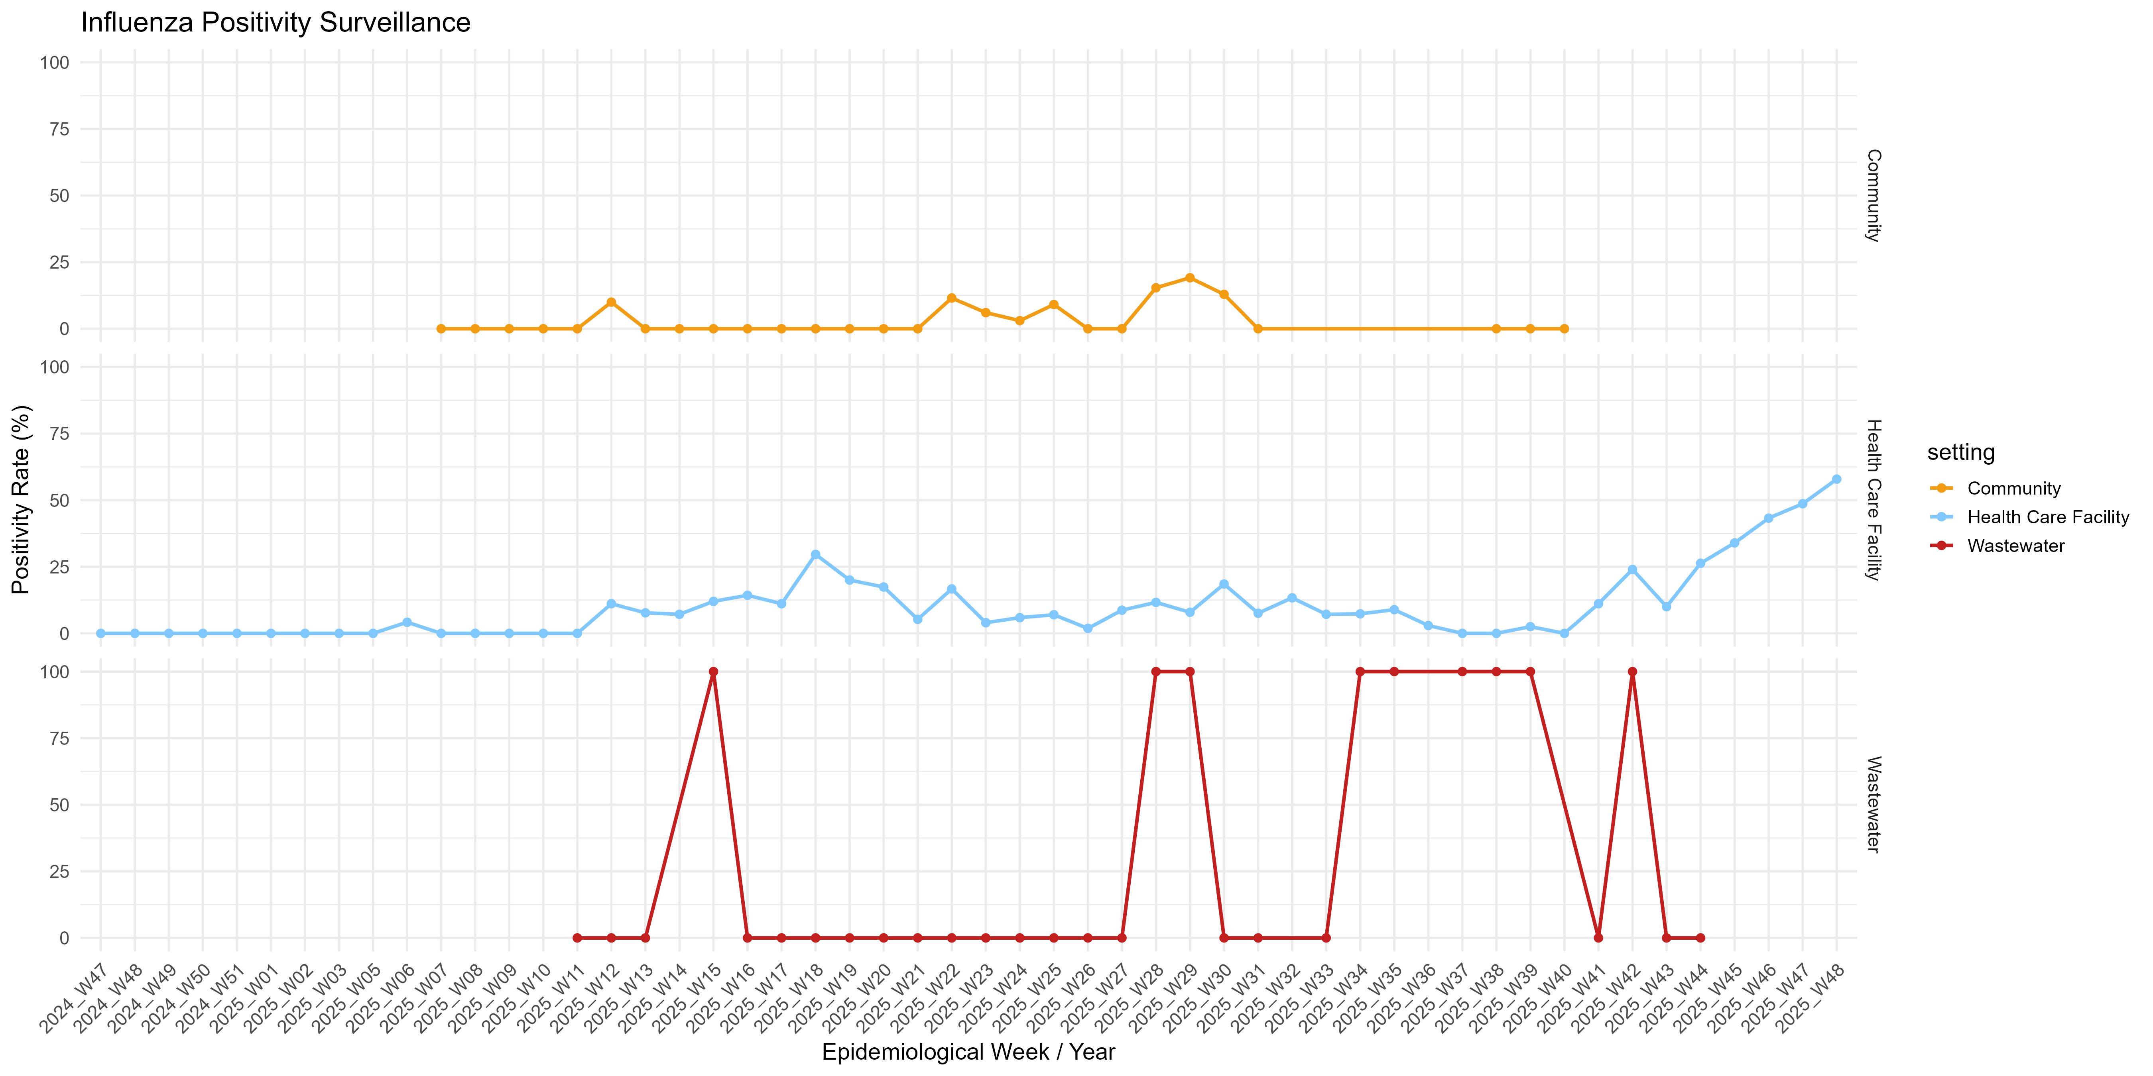
Influenza- Combined Community, HF, and Wastewater​ Positivity rate – Maputo City

Slide 27
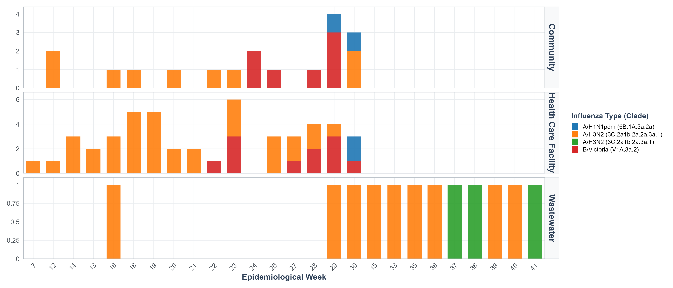
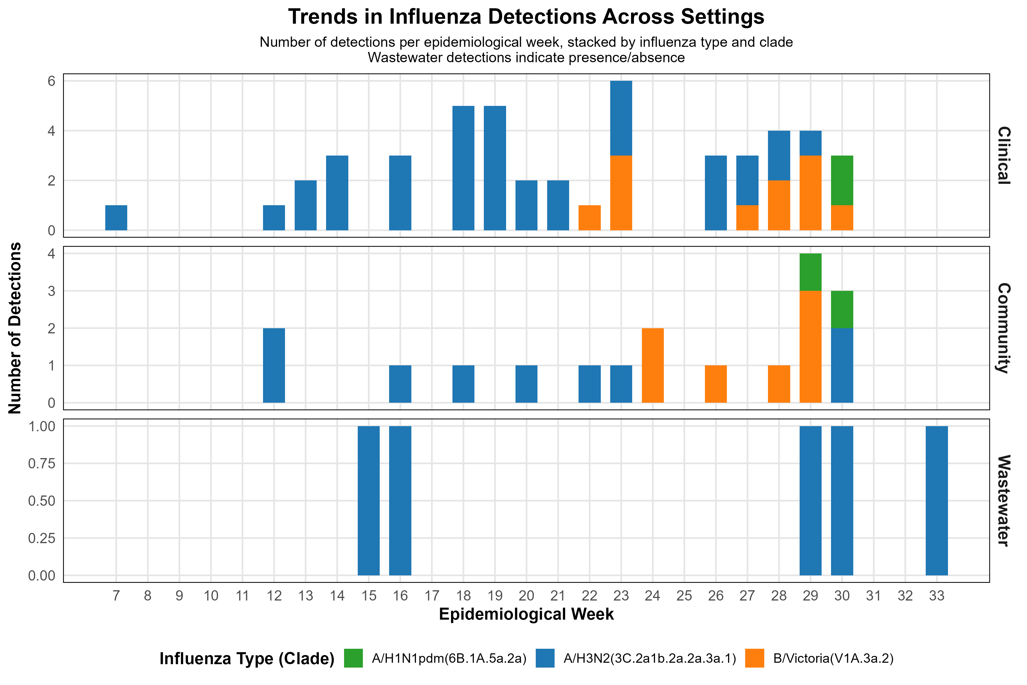
Vigilância de águas residuais Influenza Resultados combinados de Comunidade, US e WES - Semana 12 - 41
Number od detection
Proportion
*Sem dados novos (Clínicas), 32 amostras no processo de análises. E 36 em testagem.

Slide 28
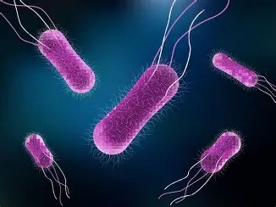
Salmonella typhi
And
and
Vibrio cholera

Slide 29
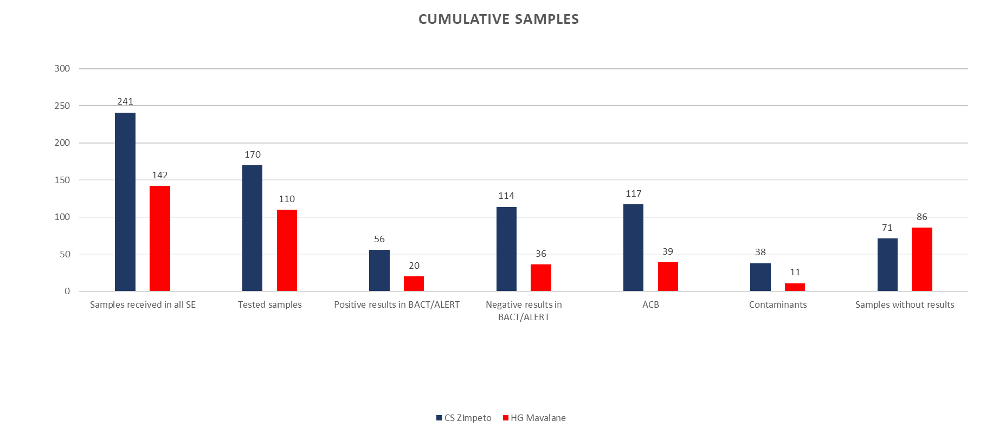
S. typhi – cumulative samples from all epidemiological weeks.

Slide 30
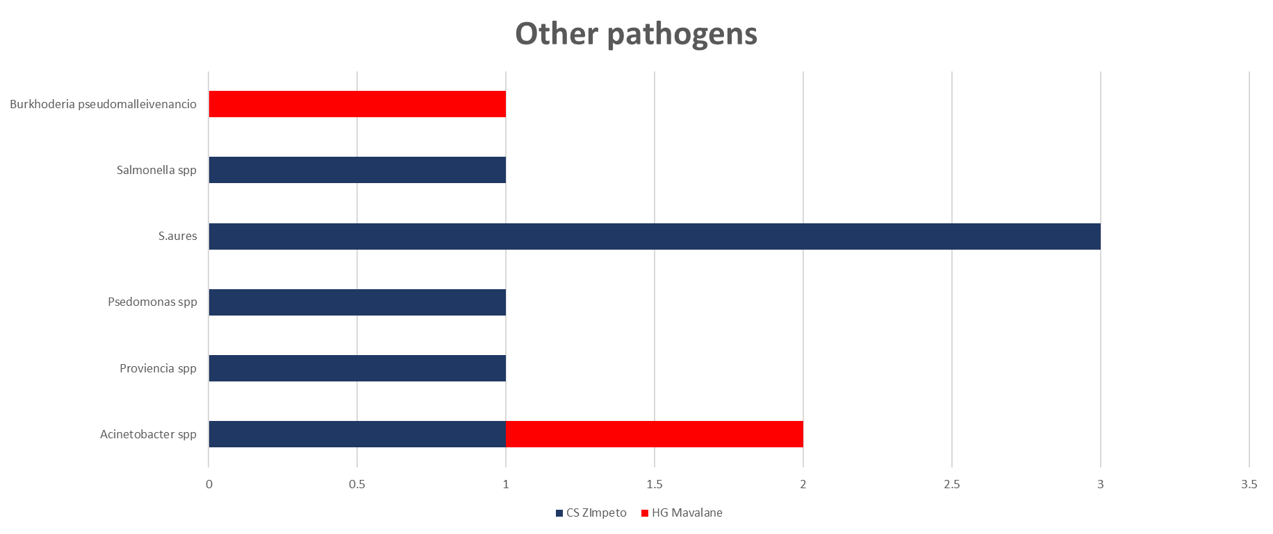
Other identified pathogens

Slide 31
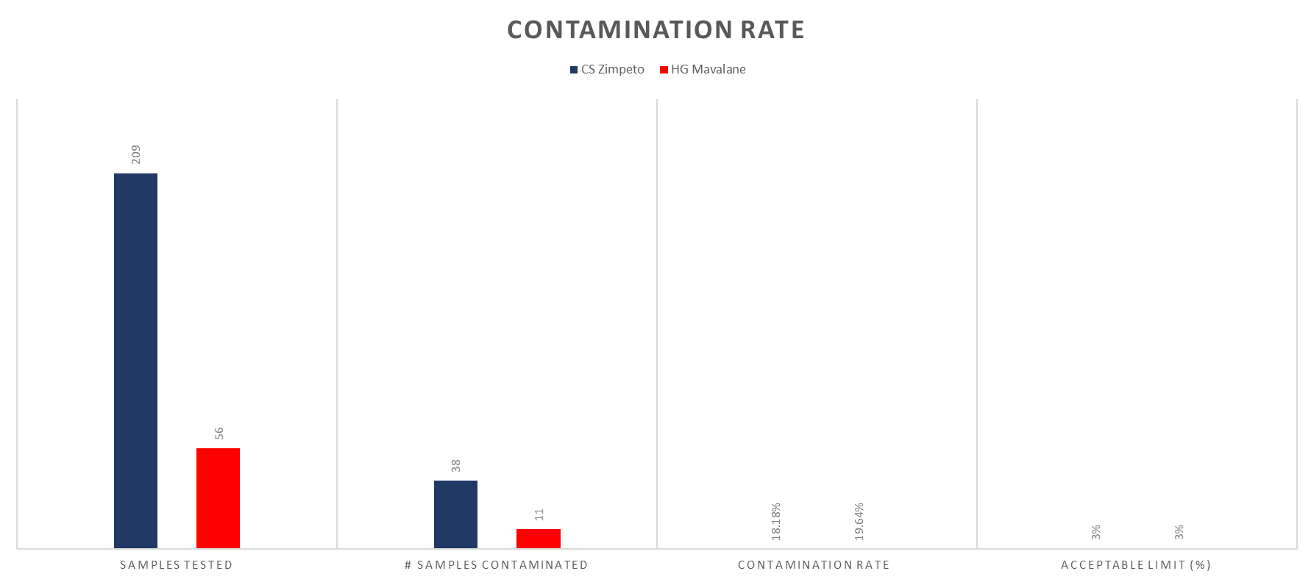
Contamination rate of samples tested up to EW45

Slide 32
Evaluation of Agreement between RDT and Culture Results from Tete
Amostra | TDR | Cultura |  | Sorologia | Concordância | Observação
 |  | Resultado obtido | Resultado esperado
1 | Positivo | ACB | Vibrio Cholerae | N/A | Igual a 1 amostra positiva por cultura dividido por 3 testes positivos por TDR, multiplicado por 100, que é igual a 33 porcento | Não é comum que isto aconteça e deve-se avaliar para encontrar as causas, incluindo o rastreio do tratamento antibiótico. O ideal é que seja 100% de concordância
2 | SI | ACB | ACB | N/A
3 | SI | ACB | ACB | N/A
4 | SI | ACB | ACB | N/A
5 | Positivo | Vibrio Cholerae | Vibrio Cholerae | Ogawa-01
6 | Positivo | ACB | Vibrio Cholerae | ACB

Slide 33
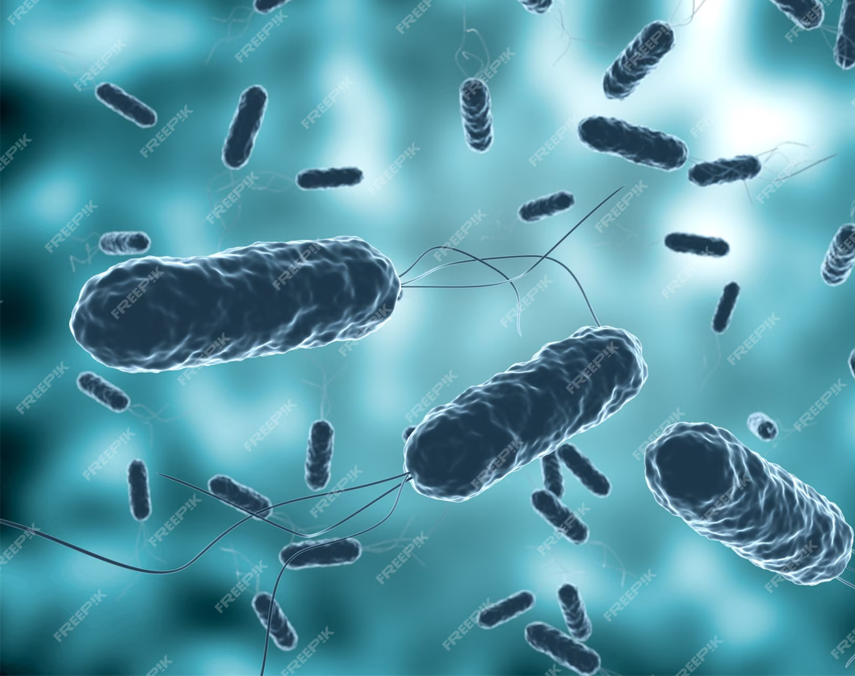
Vibrio Cholerae

Slide 34
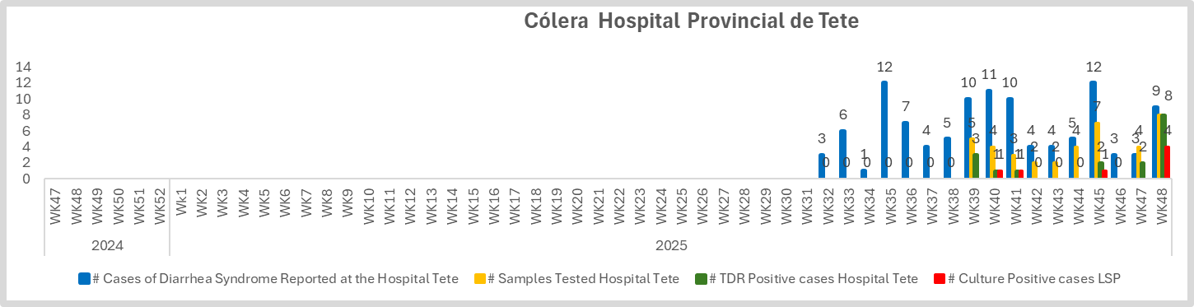
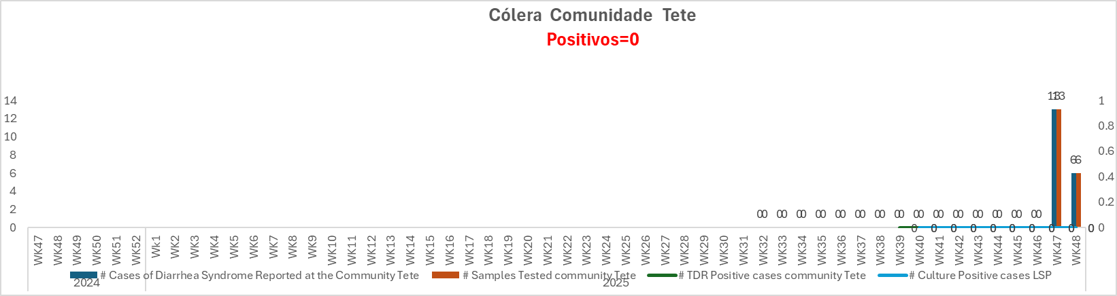
Vibrio cholerae - Health-Facility and Community HF registries, samples tested and positivity rate – Tete

Slide 35
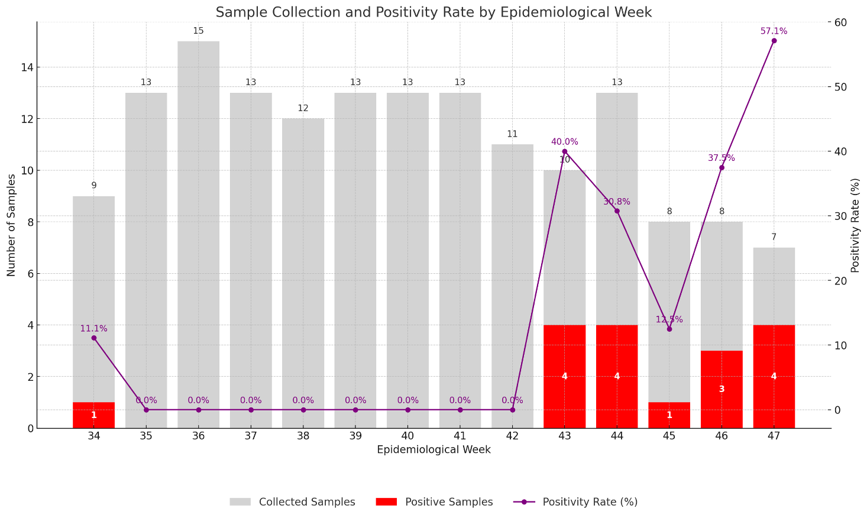
Salmonella typhi- Wastewater surveillance PCR results week 47– Maputo City
*16 amostras pendentes para o sequenciamento

Slide 36
Salmonella typhi- Wastewater surveillance qPCR results week 47– Maputo City
Salmonella Typhi PCR Detection Resultas- Wastewater Surveillance
Results interpretation
Ct Values by Genes Target
Week | ID | ttr | tviB | staG | RESULTS
47 | PMB0762817 | 26.61 | 28.82 | 33.53 | POS
 | PMB0762818 | 31.13 | ND | ND | NEG
 | PMB0762820 | 16.97 | 24.59 | 20.36 | POS
 | PMB0762821 | 31.69 | ND | ND | NEG
 | PMB0762823 | 20.2 | 28.11 | 24.25 | POS
 | PMB0762824 | ND | ND | ND | NEG
 | PMB0762826 | 20.06 | 17.69 | 27.37 | POS
A | B | C
qPCR Result | Ct < 35 | Ct > 35
ttr+ staG+ tviB+ | S.Typhi | S. Typhi or a more complex mixture
ttr+ staG- tviB+ | Mixture (Non-typhoidal) | Mixture (Non-typhoidal)
ttr+ staG+ tviB- | Mixture (Non-typhoidal) | Mixture of S. Typhi where the Vi gene was lost
Note:
ND= Not Detected
ttr: Present in all Salmonella species, universal indicator
staG: Found in non-typhoidal Salmonella (NTS) and S. Typhi
tviB: Specific to S.Typhi and S.Paratyphi C

Slide 37
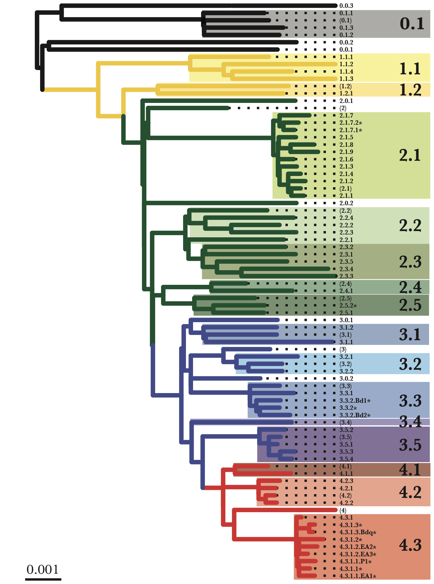
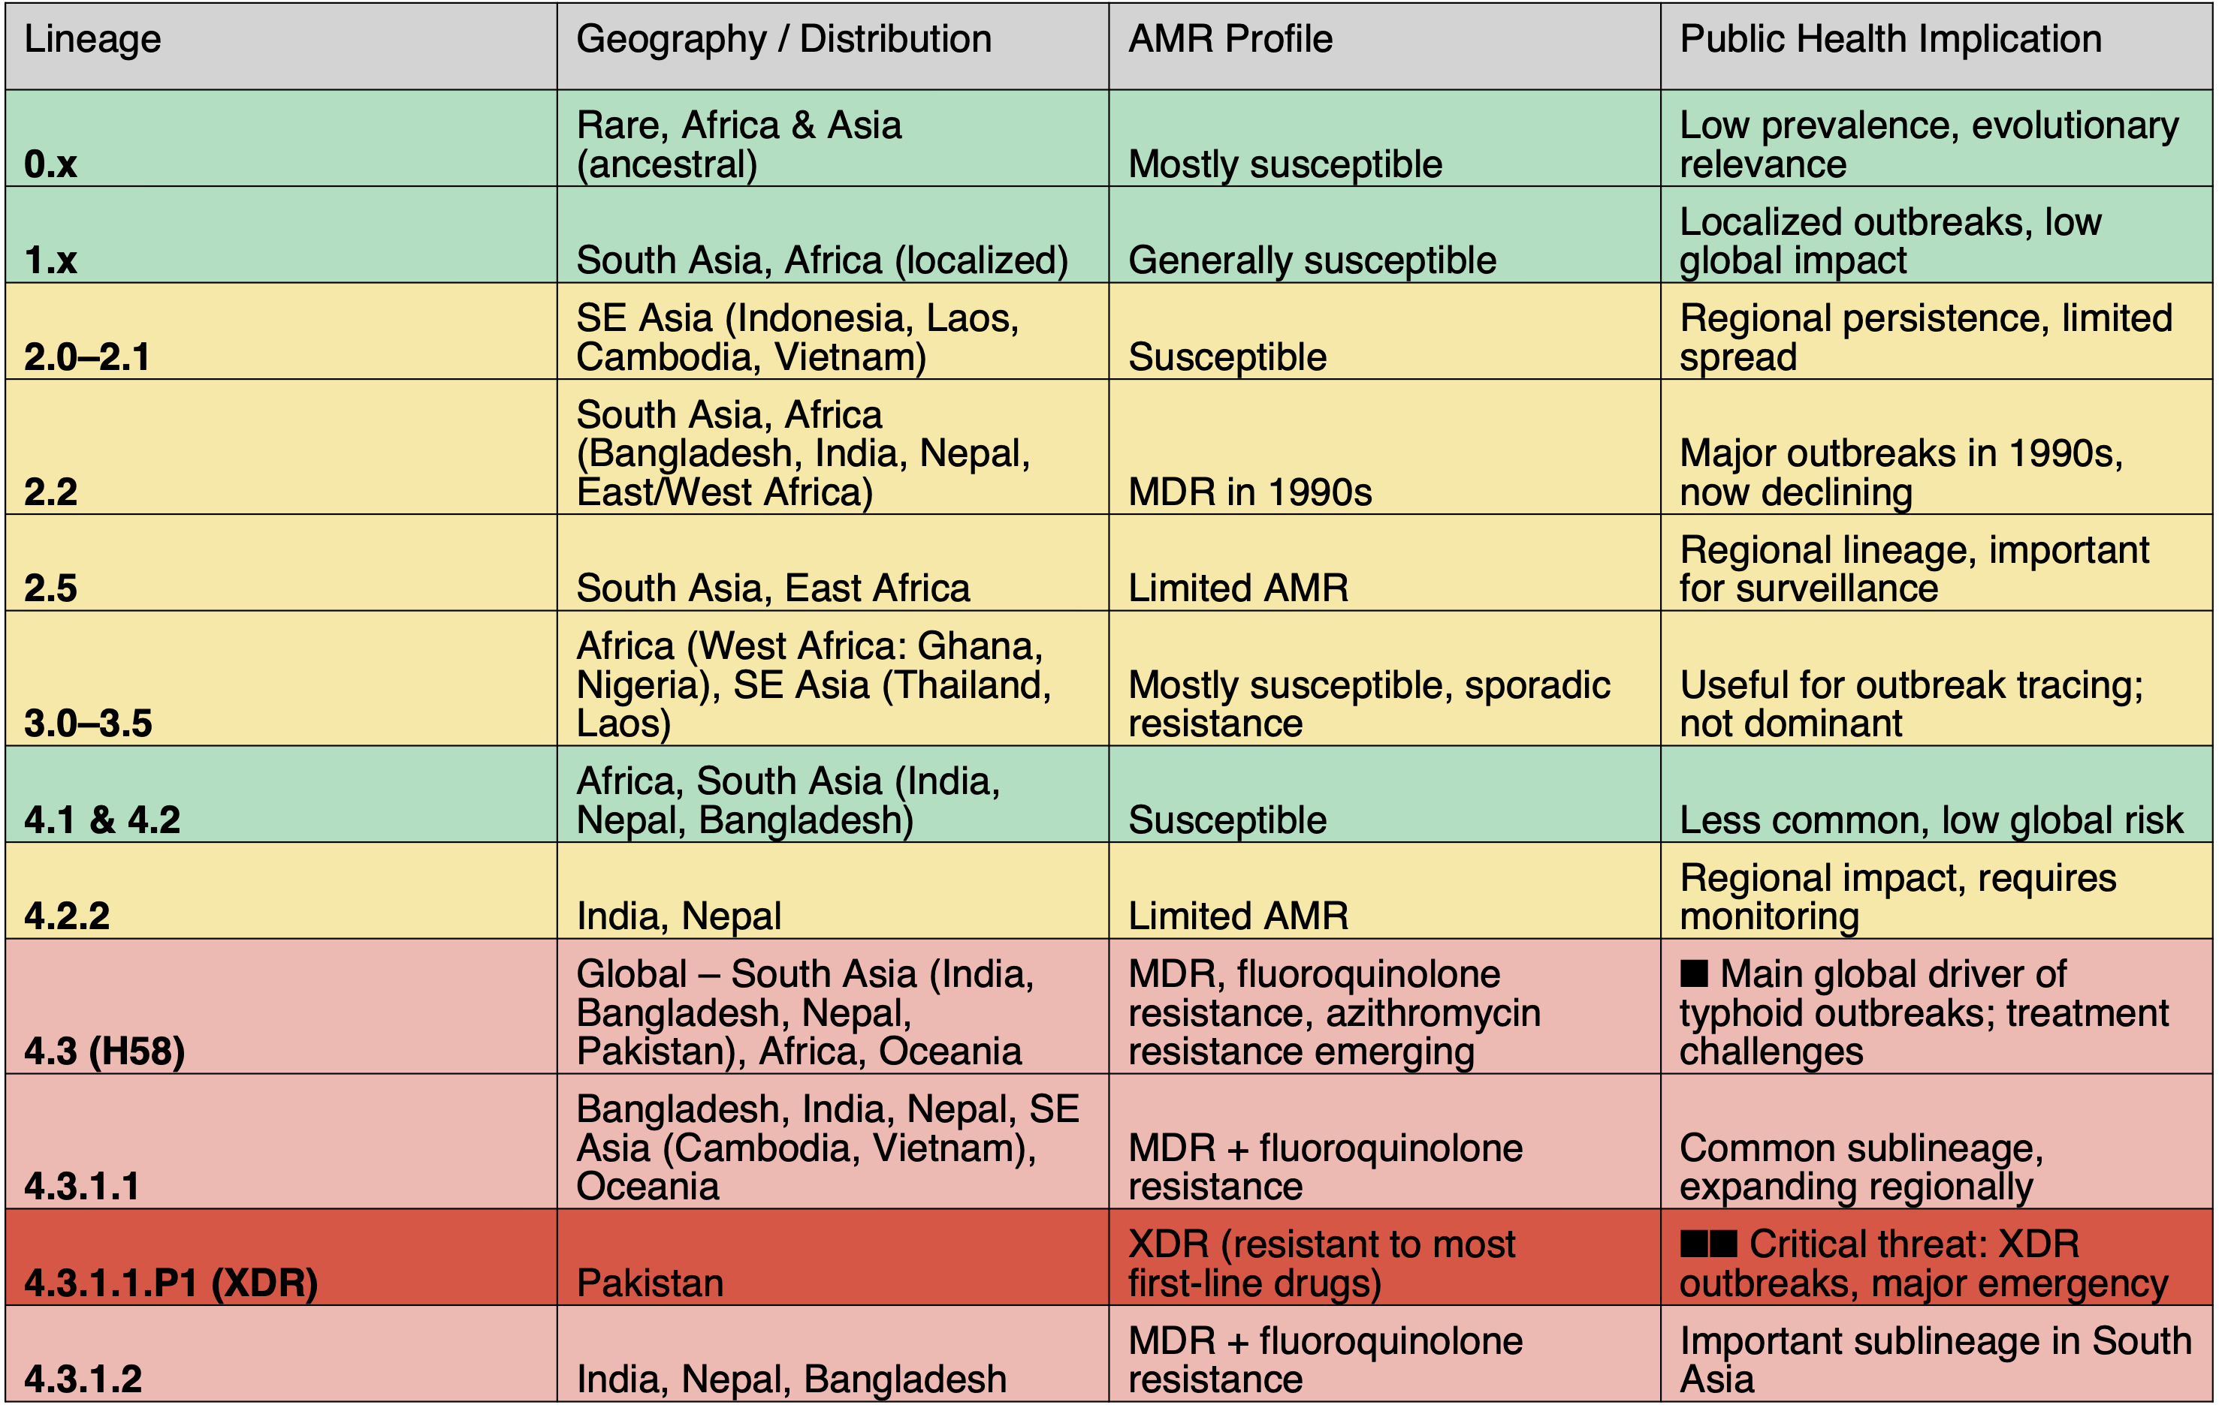
Salmonella typhi- Wastewater surveillance Sequencing results – week 34
→ 1 sample from Tanker trucks (Genotype 3.3​)
AMR
Chromosomal resistance – Not detected
Plasmidial resistance – Not detected
Evolução
Dyson and Holt (2025).The Journal of Infectious Diseases

Slide 38
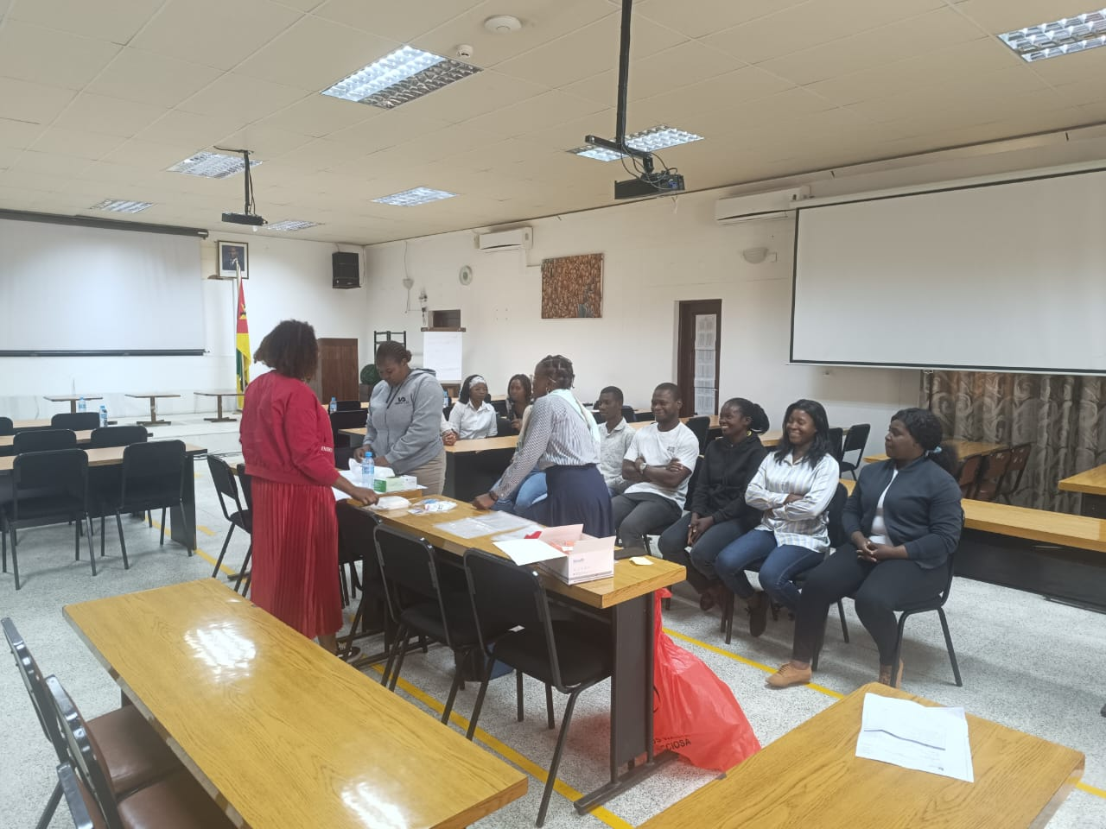
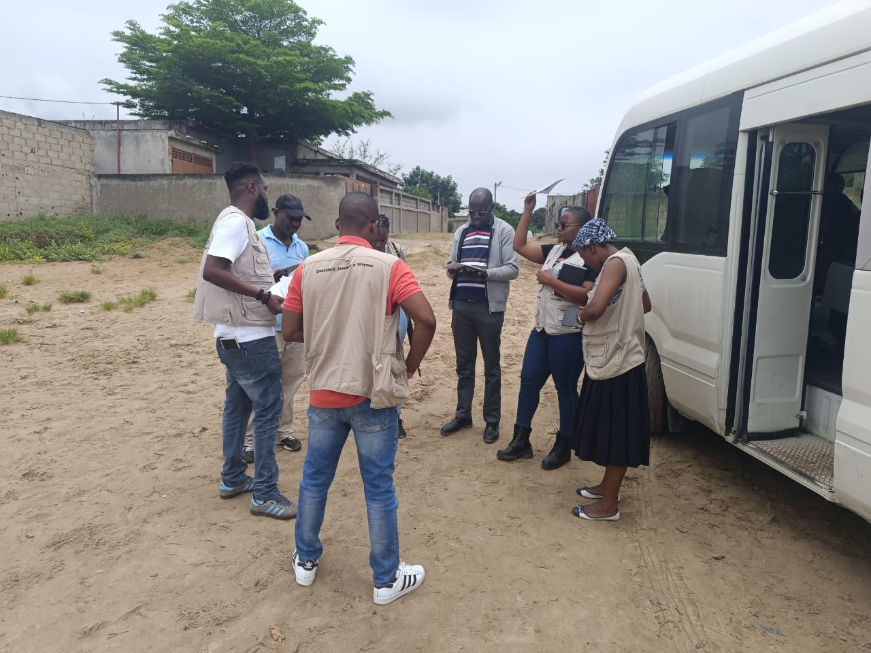
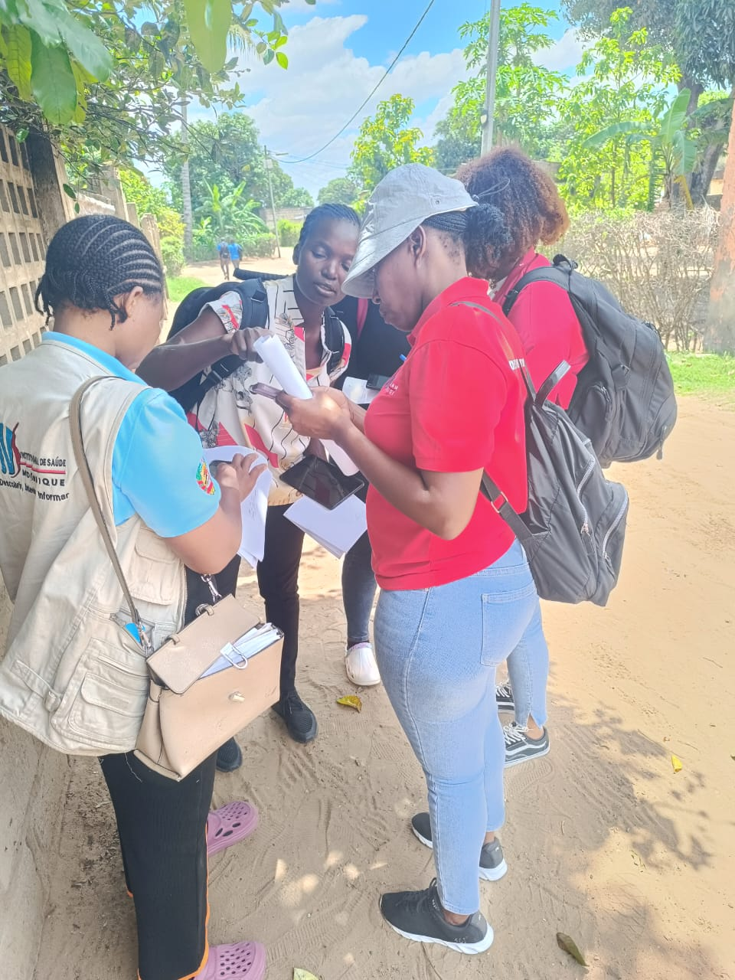
Actualização: Implementação do Sero survey- Maputo Cidade
Formadas 7 equipas (Inqu e Enferm) para colheita de dados na Cidade de Maputo
Treinados CSA para MBS
1 viatura disponivel para início da actividade de Campo
Próximos passos
Credenciais pelo CMCM
Previsão de início 08.12.25 (Ka Mavota

Slide 39






Thank you
Obrigado
Descobrir Entender Informar

